Slide 1
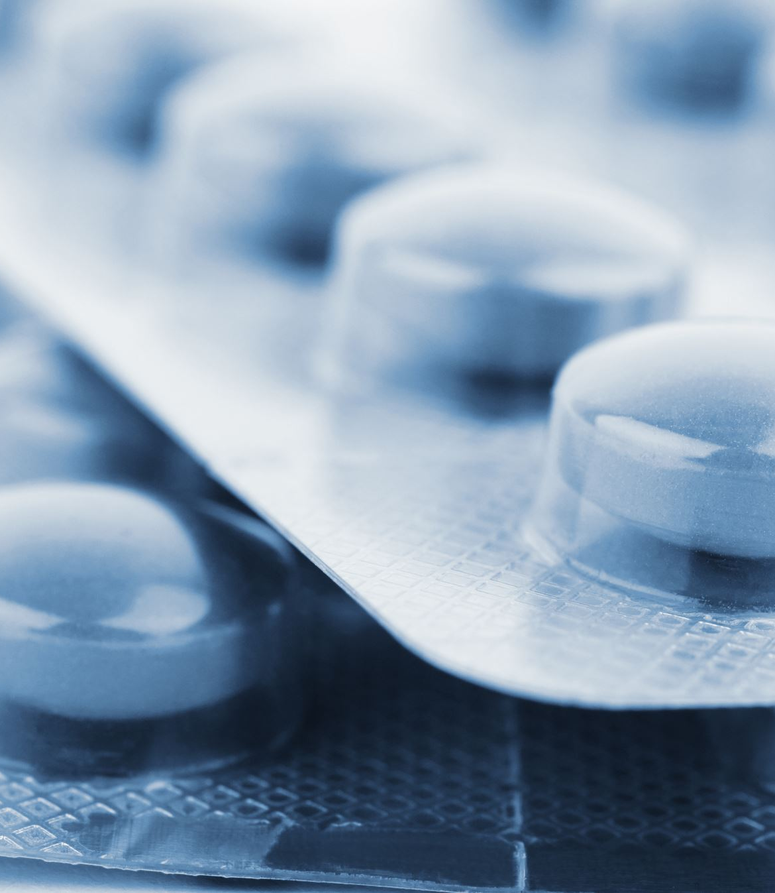
Лечение гипераммониемии при заболеваниях из группы органических ацидемий
Докладчик: Печатникова Н.Л.

Slide 2
Наследственные заболевания с гипераммониемией
Нарушения цикла мочевины (Е72.2)
Недостаточность NAGS
Недостаточность CPS-1
Недостаточность OTC (Е72.4)
Цитруллинемия 1 типа
Аргининянтарная ацидурия
Аргининемия
Органические ацидурии/ацидемии
Другие наследственные
нарушения
Пропионовая ацидурия
Метилмалоновая ацидурия
Изовалериановая ацидурия
Недостаточность карбоангидразы Vа
Недостаточность пируваткарбоксилазы (неонатальная форма)
Недостаточность орнитинаминотрансферазы
Синдром гиперинсулинизма-гипераммониемии
Нарушения обмена кобаламина
Недостаточность АТФ-синтазы и другие нарушения дыхательной цепи
Синдром HHH (гипераммониемия, гиперорнитинемия, гомоцитруллинурия)
Цитруллинемия 2 типа
Лизинурическая непереносимость белка
Нарушения окисления жирных кислот
Недостаточность среднецепочечной ацил-КоА-дегидрогеназы
Системный дефицит карнитина
Дефекты окисления длинноцепочечных жирных кислот и другие родственные нарушения

Slide 3
Наследственные заболевания с гипераммониемией
Нарушения цикла мочевины (Е72.2)
Недостаточность NAGS
Недостаточность CPS-1
Недостаточность OTC (Е72.4)
Цитруллинемия 1 типа
Аргининянтарная ацидурия
Аргининемия
Органические ацидурии/ацидемии (Е71.1)
Другие наследственные
нарушения
Пропионовая ацидурия
Метилмалоновая ацидурия
Изовалериановая ацидурия
Недостаточность карбоангидразы Vа
Недостаточность пируваткарбоксилазы (неонатальная форма)
Недостаточность орнитинаминотрансферазы
Синдром гиперинсулинизма-гипераммониемии
Нарушения обмена кобаламина
Недостаточность АТФ-синтазы и другие нарушения дыхательной цепи
Синдром HHH (гипераммониемия, гиперорнитинемия, гомоцитруллинурия)
Цитруллинемия 2 типа
Лизинурическая непереносимость белка
Нарушения окисления жирных кислот
Недостаточность среднецепочечной ацил-КоА-дегидрогеназы
Системный дефицит карнитина
Дефекты окисления длинноцепочечных жирных кислот и другие родственные нарушения

Slide 4
Органические ацидурии/ацидемии
Группа наследственных нарушений обмена веществ, характеризующиеся недостаточностью ферментов, участвующих в обмене аминокислот, что приводит к накоплению токсических метаболитов, поражающих все органы и ткани
Дебют в первые недели/годы жизни
Первым симптомом может быть жизнеугрожающее состояние (эпилептический статус, кома)
Кризовое течение
Выявляются методом ТМС (войдут в программу расширенного скрининга)
Терапия пожизненная

Slide 5
Заболевание для включения:
Другие виды нарушений обмена аминокислот с разветвленной цепью (Код МКБ-10: Е71.1)
Препарат для включения:
Карглумовая кислота (Carbaglu® Carglumic Acid Waymade ®)

Slide 6
Гипераммониемия
- острое жизнеугрожающее состояние, связанное с повышением уровня аммония в крови и его токсическим воздействием на различные ткани, в том числе на центральную нервную систему.
При органических ацидемиях, вторичная гипераммониемия влияет на частоту и тяжесть метаболических кризов

Slide 7
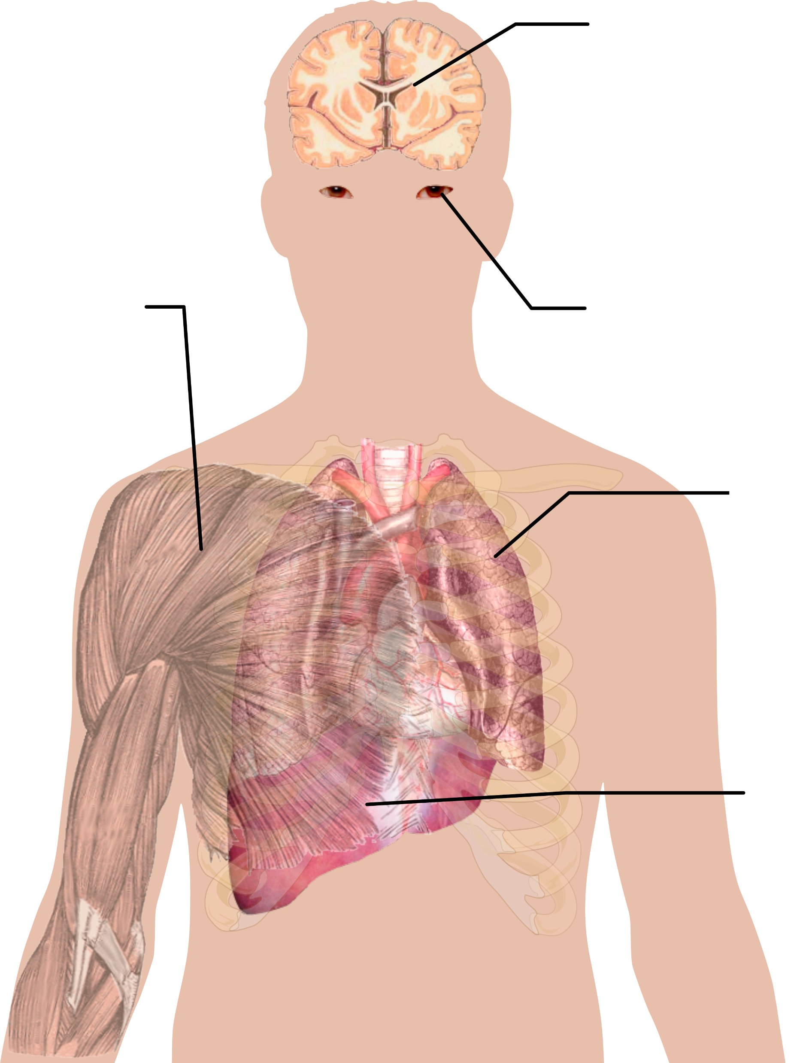
Симптомы гипераммониемии
Общие
ЦНС
Возбуждение
Летаргия
Кома
Задержка развития
Мышечные/Неврологические
Орган зрения
- Отек зрительного нерва
Нарушение координации
Гипотония или гипертонус
Атаксия
Тремор
Судороги
Декортикация или децеребрационная поза
Легочные
- Нарушение дыхания
Печень
- Гепатомегалия
Häggström, Mikael (2014). "Medical gallery of Mikael Häggström 2014". WikiJournal of Medicine 1 (2). DOI:10.15347/wjm/2014.008
Notes:
Karl S Roth, MD
Genetics of Hyperammonemia Clinical Presentation Updated: Sep 20, 2018
Author:

Slide 8
Методы Коррекции гипераммониемии
Ограничение поступления белка с пищей
Препараты, связывающие аммоний в крови («скавенжеры»):
Натрия бензоат (зарегистрирован в РФ только как лекарственная субстанция)
Глицерол фенилбутират (Ravicti® (glycerol phenylbutyrate)) – в РФ не зарегистрирован
Активация ферментов цикла образования мочевины
Активация N –ацетилглутамата: Карглумовая кислота (Carglumic acid) – в РФ не зарегистрирован
Активация орнитин-карбамоилтрансферазы и карбамоил-фосфатсинтетазы: Гепа Мерц®(L-орнитина L-аспартат) не эффективен при нарушениях цикла синтеза мочевины
ГЕМОДИАФИЛЬТРАЦИЯ

Slide 9
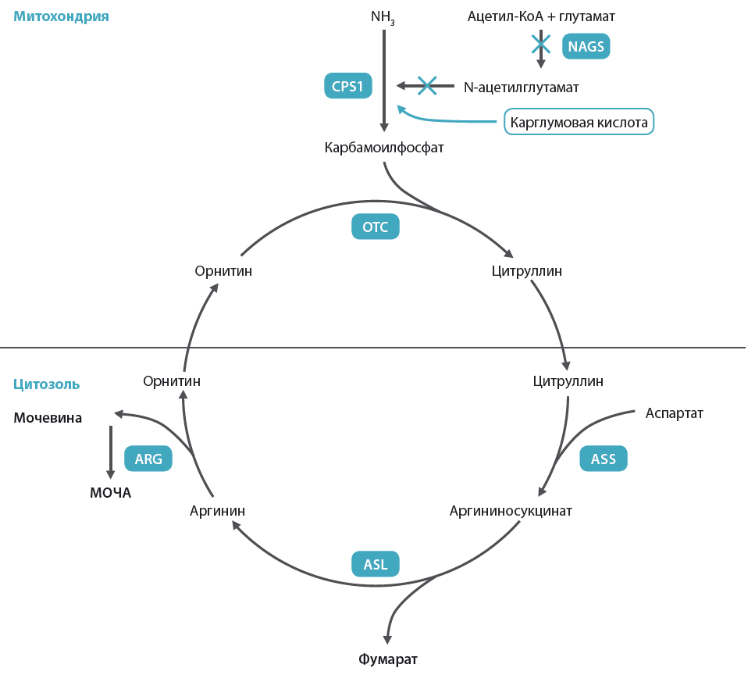
Лечение гипераммониемии при органических ацидемиях
Гипераммониемия при ОА является следствием дефицита NAG и инактивации фермента CPS1
Сarglumic acid позволяет восполнить дефицит NAG, активировать CPS1 и возобновить работу цикла мочевины
Сarglumic acid позволяет эффективно и безопасно снизить концентрацию аммиака в плазме крови и поддерживать ее в пределах допустимых значений
Сarglumic acid используется в настоящее время зарубежными специалистами для лечения пациентов с пропионовой, метилмалоновой и изовалериановой ацидуриями, а также с другими метаболическими состояниями, ответственными за развитие гипераммониемии, на протяжении более чем 18 лет.
В России препарат подан на регистрацию в МЗ
1. Nicholas Ah Mew, et al. N-carbamylglutamate Augments Ureagenesis and Reduces Ammonia and Glutamine in Propionic Acidemia Pediatrics July 2010, 126 (1) e208-e214
CPS1 - карбамилфосфатсинтетаза 1 типа
NAG – N-ацетилглутамат

Slide 10
Патогенетическая терапия при органических ацидемиях
Ограничение поступления белка с пищей (низкобелковая диета)
Контроль над вторичной гипераммониемией
Карглумовая кислота

Slide 11
Карглумовая кислота
Таблетки диспергируемые 200мг/таб №60
Минимальная доза 100мг/кг/сутки
Максимальная доза 250мг/кг/сутки
Суточная доза делится на 2 -4 приема
Таблетки растворяются в 5-10мл воды и вводятся через рот или назогастральный зонд

Slide 12
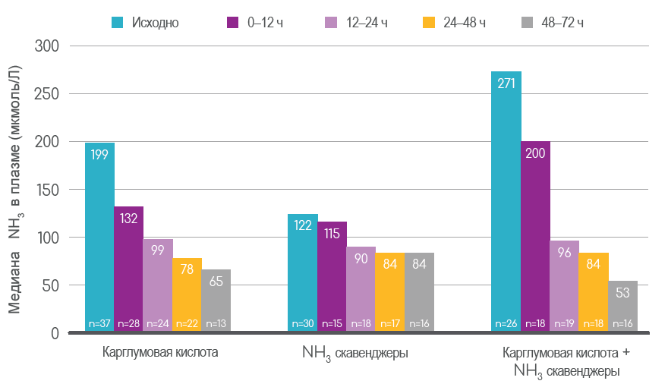
Карглумовая кислота быстро и эффективно снижает уровень аммония в плазме
Наибольшее снижение отмечено при комбинированной терапии
Медиана времени до нормализации аммония была 1.5 дня в группе комбинированной терапии (Карбаглю + скавенжеры) и 1.6 дней в группе монотерапии карглумовой кислотой
Данные пациентов 7 стран (1995-2009) с ММА, ПА и ИВА и гипераммониемией (уровень NH₃ плазмы >60 мкмоль/л до лечения), с как минимум одним метаболическим кризом
1. Chakrapani et al. Effect of carglumic acid with or without ammonia scavengers on hyperammonaemia in acute decompensation episodes of organic acidurias Orphanet Journal of Rare Diseases (2018) 13:97

Slide 13
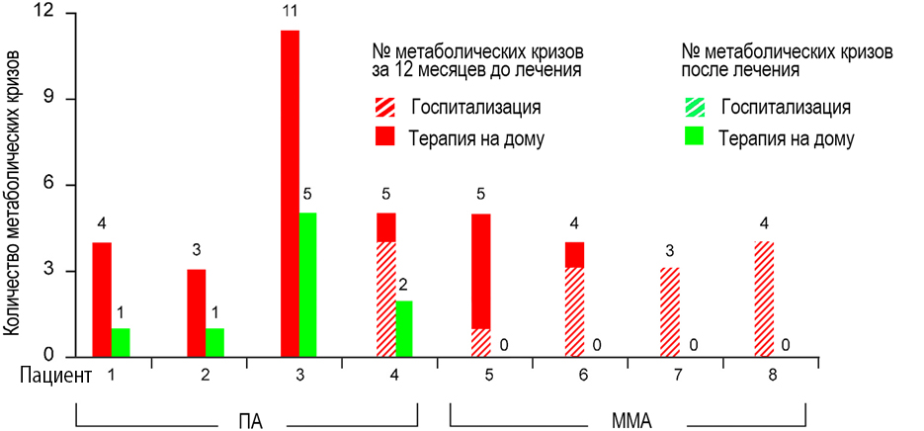
Карглумовая кислота снижает частоту и тяжесть метаболических кризов и необходимость госпитализации
Применение карглумовой кислоты на протяжении 7-16 месяцев резко снизило частоту декомпенсации
Ни один пациент не потребовал госпитализации
8 пациентов (возраст 2–20 лет) с ПА и ММА, наблюдавшихся в клинике университета Падова с августа 2014 – декабрь 2015¹
1. Alberto Burlina et al - Molecular Genetics and Metabolism Reports (2016): 8: 34–40

Slide 14
Карглумовая кислота повышает потребление натурального белка
Повышение суточного потребления белка и прибавка массы тела на фоне длительной терапии Карбаглю
8 пациентов (возраст 2–20 лет) с ПА и ММА, наблюдавшихся в клинике университета Падова с августа 2014 – декабрь 2015¹
У всех пациентов отмечено улучшение внимания, переносимости физической нагрузки и повышение физической силы
Пациенты повысили суточное потребление белка на 20-50% и прибавили в весе (0-6.5 кг), частично из-за снижения частоты метаболических кризов и улучшение аппетита
1. Alberto Burlina et al - Molecular Genetics and Metabolism Reports (2016): 8: 34–40

Slide 15
Критерии назначения Карглумовой кислоты
Установленный биохимически и/или молекулярно –генетически диагноз пропионовая ацидемия /метилмалоновая ацидемия/изовалериановая ацидемия
Зарегистрированный уровень аммония в крови более 200 мкмоль/л (не менее двух измерений)

Slide 16
СПАСИБО ЗА ВНИМАНИЕ!

